Slide 1
GESTÃO DO REGIME DE PREVIDÊNCIA COMPLEMENTAR

Slide 2
PANORAMA DA PREVIDÊNCIA
EMENDA CONSTITUCIONAL Nº 103/2019
Art. 40.
O regime próprio de previdência social dos servidores titulares de cargos efetivos terá caráter contributivo e solidário, mediante contribuição do respectivo ente federativo, de servidores ativos, de aposentados e de pensionistas, observados critérios que preservem o equilíbrio financeiro e atuarial.
(...)
§ 14. A União, os Estados, o Distrito Federal e os Municípios instituirão, por lei de iniciativa do respectivo Poder Executivo, regime de previdência complementar para servidores públicos ocupantes de cargo efetivo, observado o limite máximo dos benefícios do Regime Geral de Previdência Social para o valor das aposentadorias e das pensões em regime próprio de previdência social, ressalvado o disposto no § 16.

Slide 3
PANORAMA DA PREVIDÊNCIA
EMENDA CONSTITUCIONAL Nº 103/2019
Art. 40.
§ 6º A instituição do regime de previdência complementar na forma dos §§ 14 a 16 do art. 40 da Constituição Federal e a adequação do órgão ou entidade gestora do regime próprio de previdência social ao § 20 do art. 40 da Constituição Federal deverão ocorrer no prazo máximo de 2 (dois) anos da data de entrada em vigor desta Emenda Constitucional.*
* O prazo se encerra em 12/11/2021

Slide 4
RECOMENDAÇÕES

Slide 5
RECOMENDAÇÕES
Compilado de argumentos e conclusões relacionados à forma de contratação de Entidade de Previdência no âmbito do Regime de Previdência Complementar pelos Entes Federativos, tendo em vista as alterações trazidas pela Emenda Constitucional nº 103, de 12 de novembro de 2019.

Slide 6
RECOMENDAÇÕES
Modelo de Projeto de Lei – Implantação RPC
Minuta de Projeto de Lei – Criação de Entidade
Roteiro de Licenciamento junto à Previc
Modelo Proposta Técnica do Processo Seletivo
Critérios para análise da proposta

Slide 7
IMPLANTAÇÃO DO RPC
1
Instituir o RPC por Lei
2
Elaborar Processo Seletivo
3
Assinar Convênio de Adesão
4
Submeter à aprovação da Previc
5
Realizar aporte inicial e
implantar o RPC
6
Divulgar o RPC e
capacitar áreas de RH

Slide 8
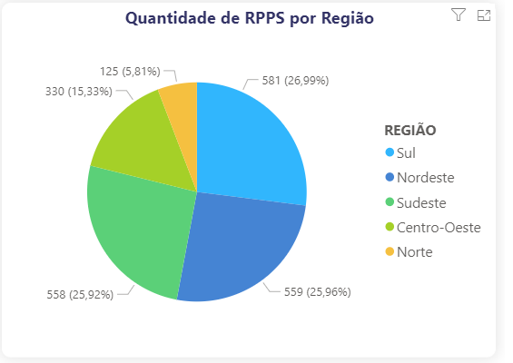
REGIMES PRÓPRIOS DE PREVIDÊNCIA SOCIAL NO BRASIL
FONTE: Governo Federal – Painel Estatístico da Previdência

Slide 9
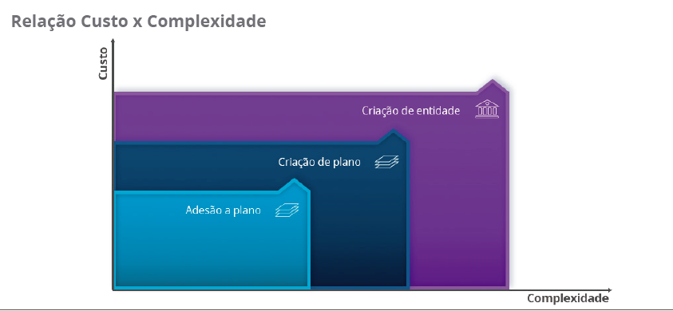
ALTERNATIVAS PARA RPC
FONTE: Guia da Previdência Complementar para Entes Federativos

Slide 10
ALTERNATIVAS PARA RPC
FONTE: Guia da Previdência Complementar para Entes Federativos

Slide 12
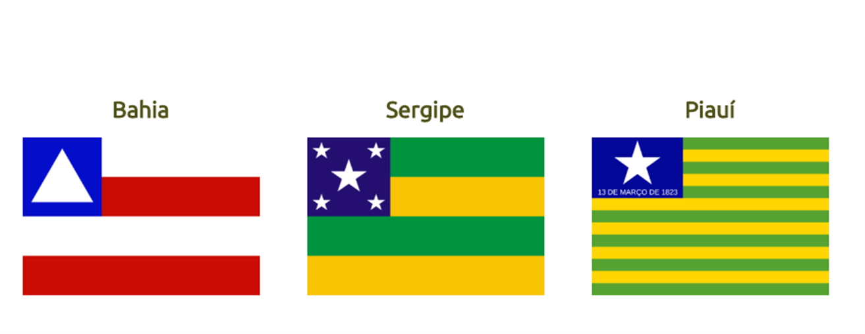
PATROCINADORES ATUAIS

Slide 13
NOSSOS NÚMEROS
R$26.506.168,4mi
PATRIMÔNIO SOCIAL
(Mar/2021)
TOTAL: 1.273
(Mar/2021)
33,65%
RENTABILIDADE ACUMULADA (Jan/2017 – Mar/2021)

Slide 14
POR QUE ADERIR?
VANTAGENS PARA O PATROCINADOR
Redução dos compromissos previdenciários
Prazo de implantação reduzido Plano de Benefícios independente
Economia em curto, médio e longo prazo
Aporte inicial definido de acordo com as características do Ente Federativo
Inexistência de responsabilidade solidária entre os planos de benefícios e entre os Patrocinadores

Slide 15
POR QUE ADERIR?
NOSSOS DIFERENCIAIS
Gestão participativa
Representação em Comitês de Assessoramento Técnico e Consultivo
Representatividade em Conselhos
Participação em reunião de Comitês de Investimentos com representantes de participantes e patrocinadores

Slide 16
POR QUE ADERIR?
NOSSOS DIFERENCIAIS
Gestão de Investimentos
Fluxo decisório de investimentos
Política de investimentos específica por plano e ativos segregados
Acompanhamento da rentabilidade dos recursos em site da Entidade e através das Lâminas de Investimento por e-mail

Slide 17
POR QUE ADERIR?
NOSSOS DIFERENCIAIS
Expertise no negócio
Administração de planos de Entes Federativos
Equipe Técnica experiente e bem assessorada
Plano de Educação Financeira e Previdenciária
Transformação digital é prioridade da Entidade
Regulamento Certificado pela Previc

Slide 18
POR QUE ADERIR?
NOSSOS DIFERENCIAIS
Conformidade & Transparência
Canais de Ouvidoria e Denúncia
Código de Ética e Conduta
Representante da Lei de Acesso a Informação
Encarregado da Lei Geral de Proteção de Dados (DPO)
Política da Lei Geral de Proteção de Dados
Cumprimento da Resolução CNPC nº 32/2019

Slide 19
POR QUE ADERIR?
NOSSOS DIFERENCIAIS
Canais de Atendimento & Relacionamento diversificados e digitais
Comunicação segmentada por Patrocinador para promover pertencimento
Site institucional, Área Exclusiva, Instagram, Facebook, Youtube, LinkedIn e Flickr
Em fase de implantação: atendimento via WhatsApp; Adesão Online, Aplicativo

Slide 20
Edelvino Silva Góes Filho – Secretario de Administração
Edelvino.goesfilho@saeb.ba.gov.br
Jeremias Xavier de Moura – Diretor Presidente presidencia@prevnordeste.com.br
(71) 3034-1605 | (71) 3035-1605
NOSSAS REDES SOCIAIS
clique abaixo
Esta Foto de Autor Desconhecido está licenciado em CC BY-SA

